Slide 1

















영화 추천 사이트
팀 원 박성용 이기훈 한정우 김동영

Slide 2

목 차
1
개 요
2
개 발 환 경
3
웹 페이지 구조
4
시 연
5
보 완 할 점
5
Q & A

Slide 3

개 요

Slide 4

영화 추천해주는 사이트 만들기
개요
목 적
주 제
동 기
요즘 재미있는 영화를 찾아볼 수 없어서 재미있는 영화를 찾아보고 사람들이 이 영화를 봤으면 좋겠다는 생각에 만들어보게 되었습니다.
사람들에게 영화를 추천해줌으로써 재미있는 영화를 볼 수 있도록 하는 것

Slide 5
개발환경

Slide 6






개 발 환 경
통합도구 – eclipse
개발언어 – JAVA jdk 8/ JSP
서버 – Apache Tomact 9
데이터 베이스 – oracle
웹 디자인 - css

Slide 7
웹페이지 구조

Slide 8
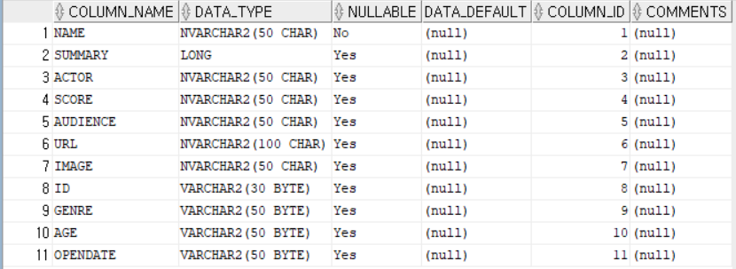
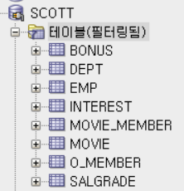
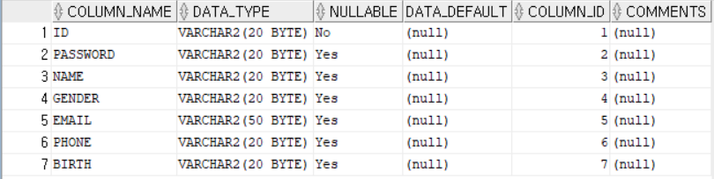
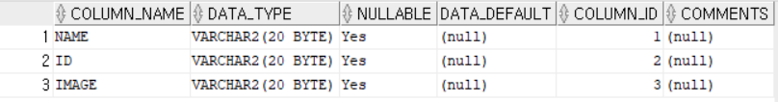
DB구조
추천 영화, 개봉 예정 영화, 상영중인 영화
회원가입
나의 관심 영화 (찜 할시)

Slide 9
웹 페이지 구조
로그인
회원가입
개봉 예정
영화
상영중인
영화
나의관심영화
메인화면
추천 영화
회원정보
수 정
로그아웃

Slide 10
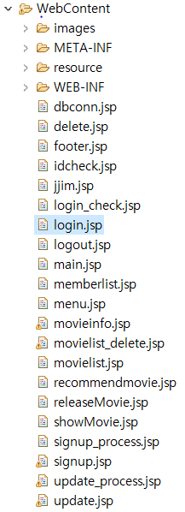
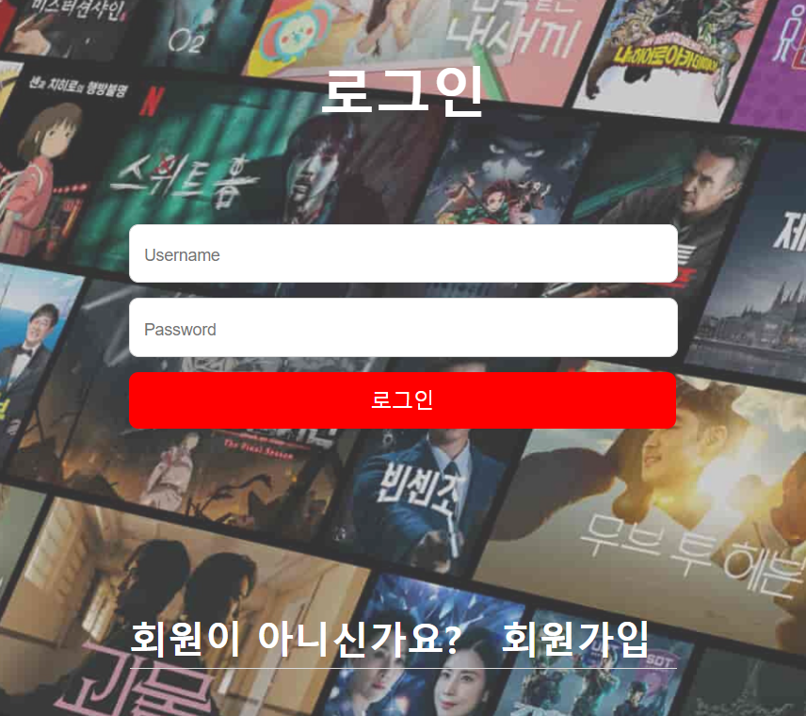
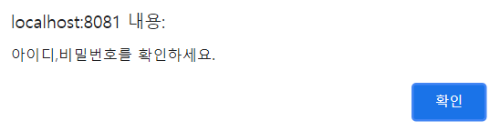
로그인

Slide 11
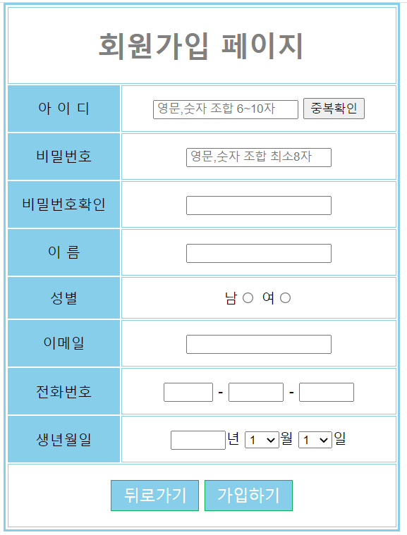
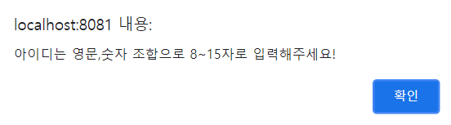


회원가입

Slide 12
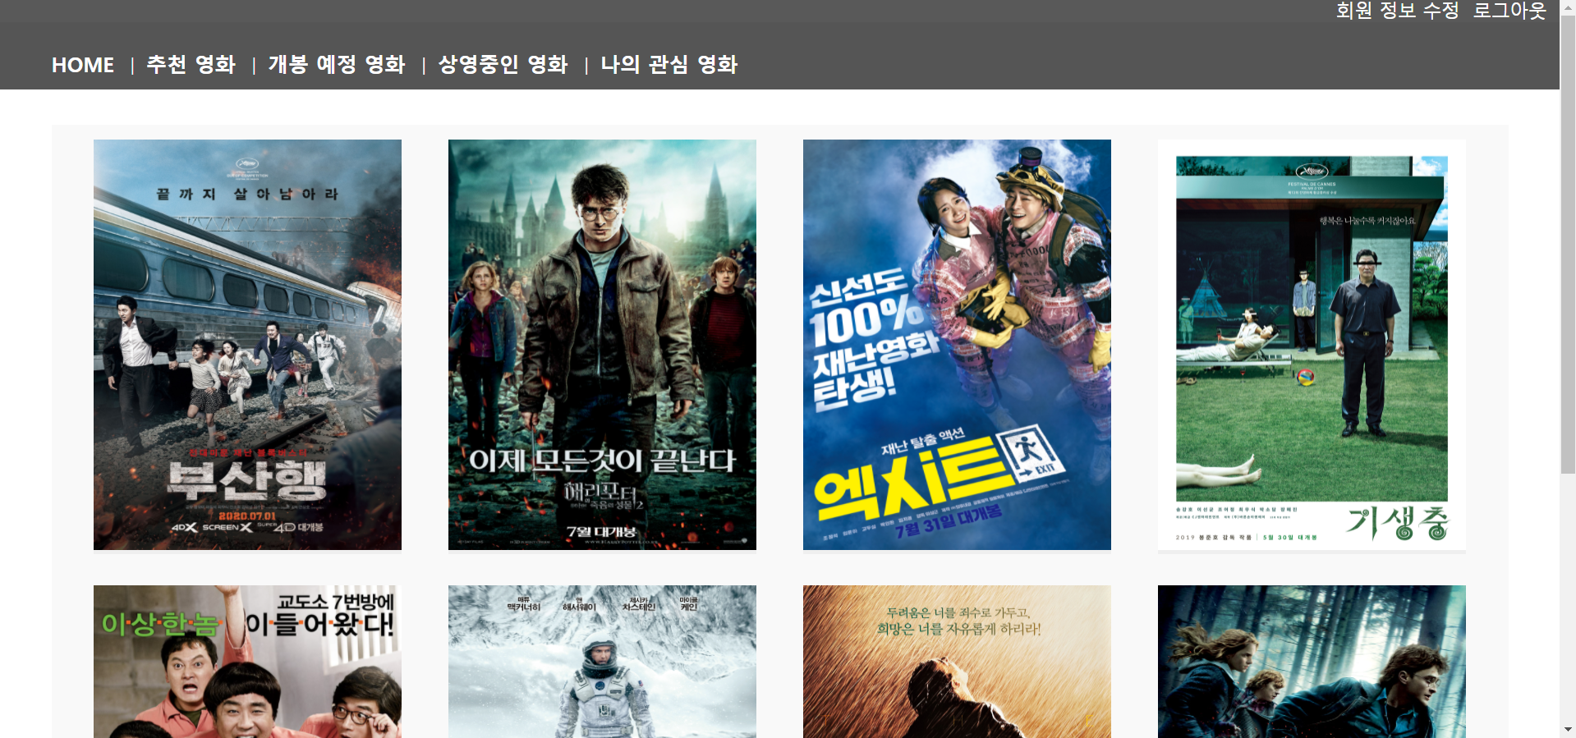
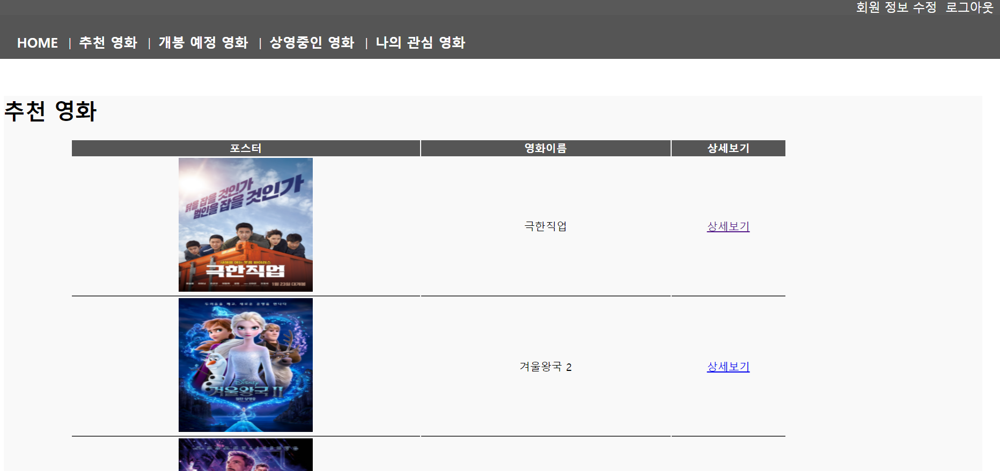
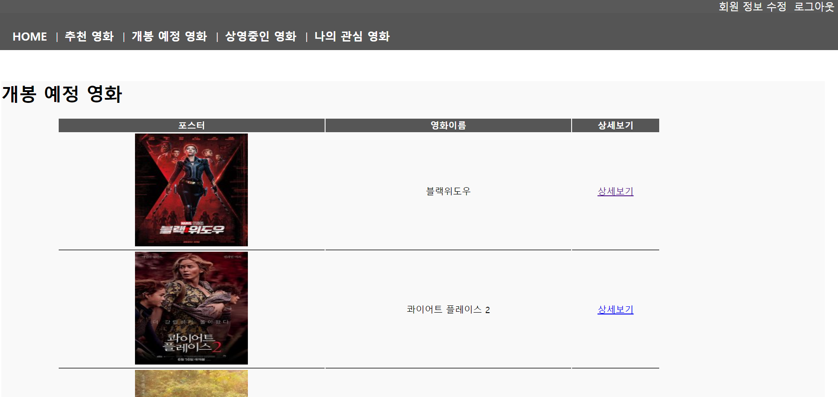
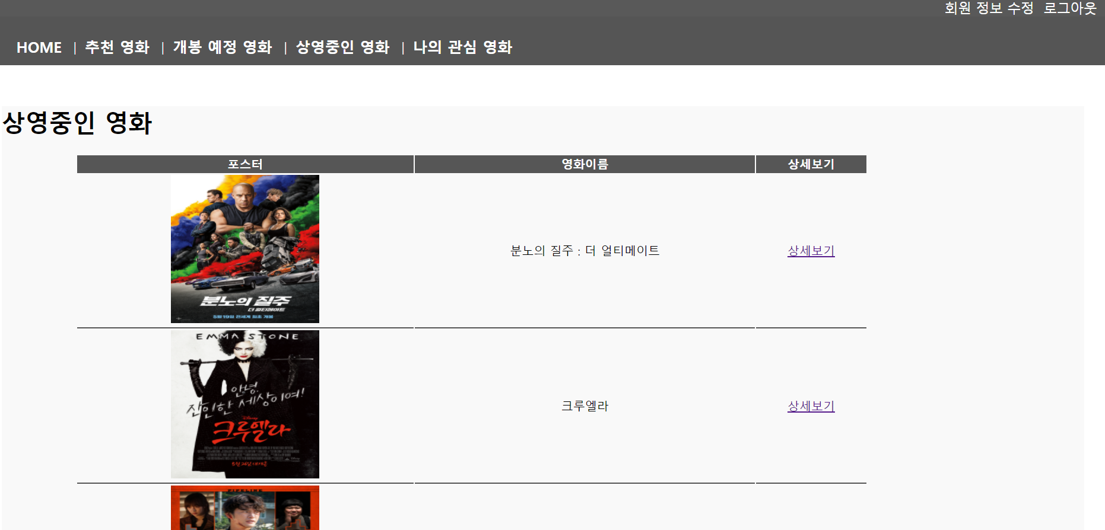
HOME

Slide 13
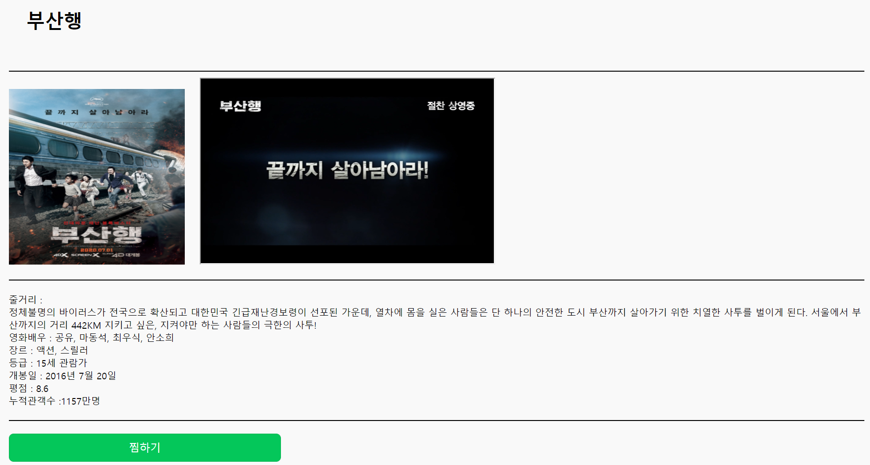
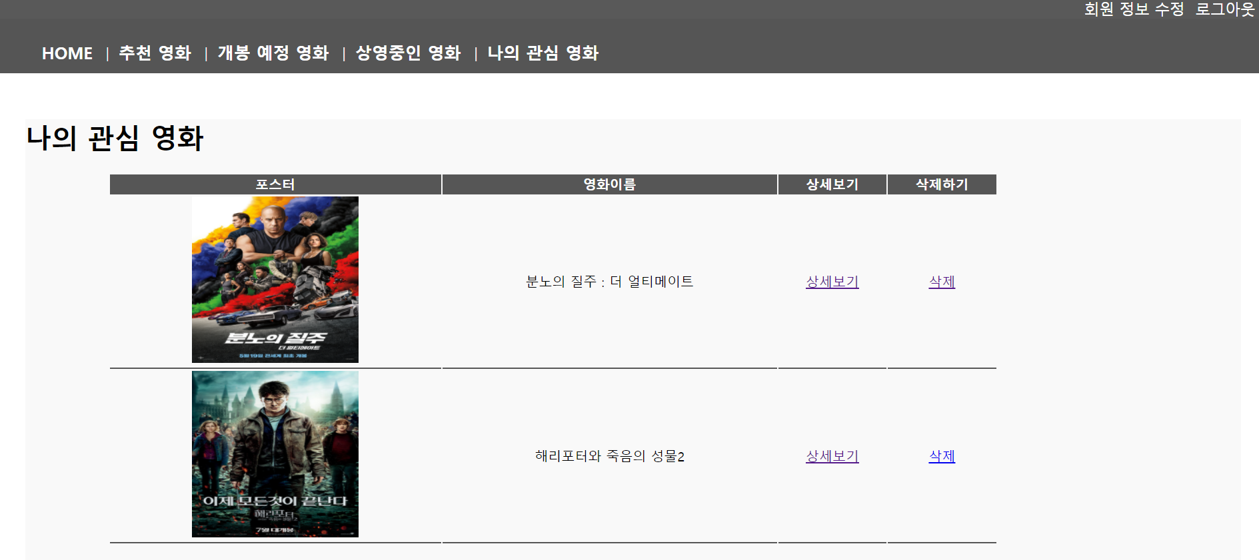
찜하기

Slide 14



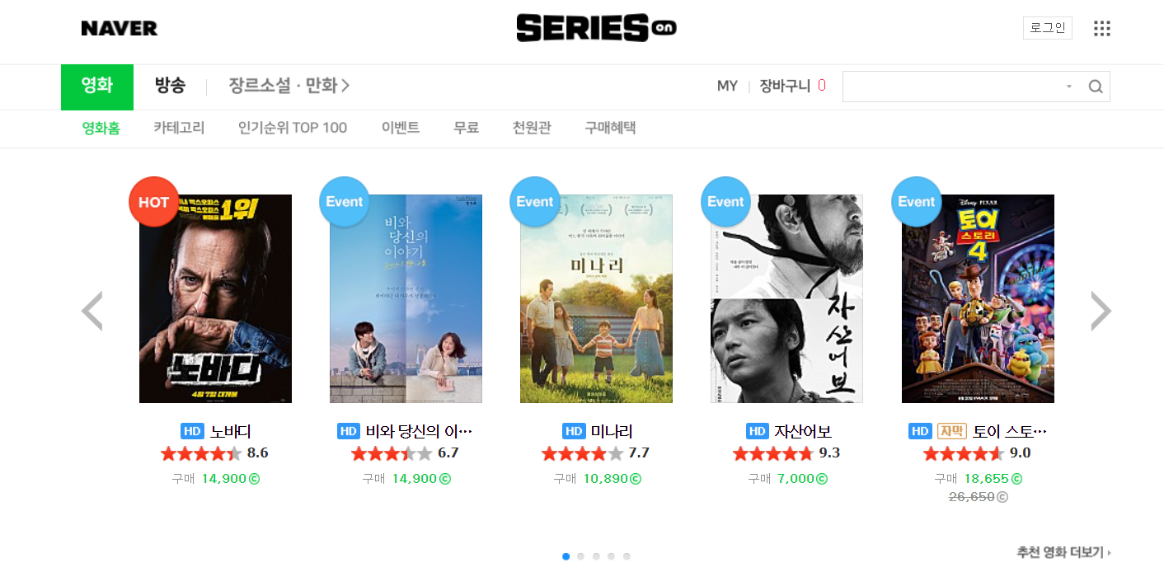
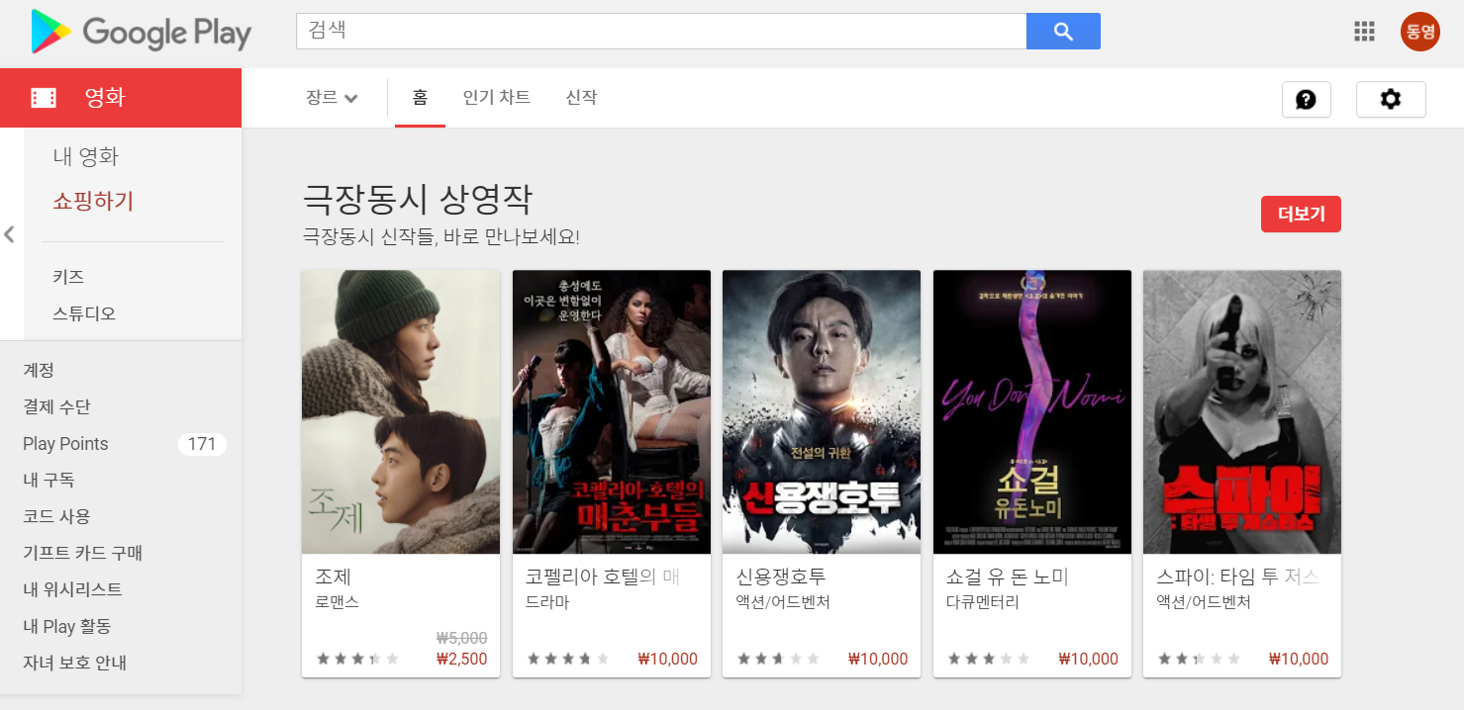
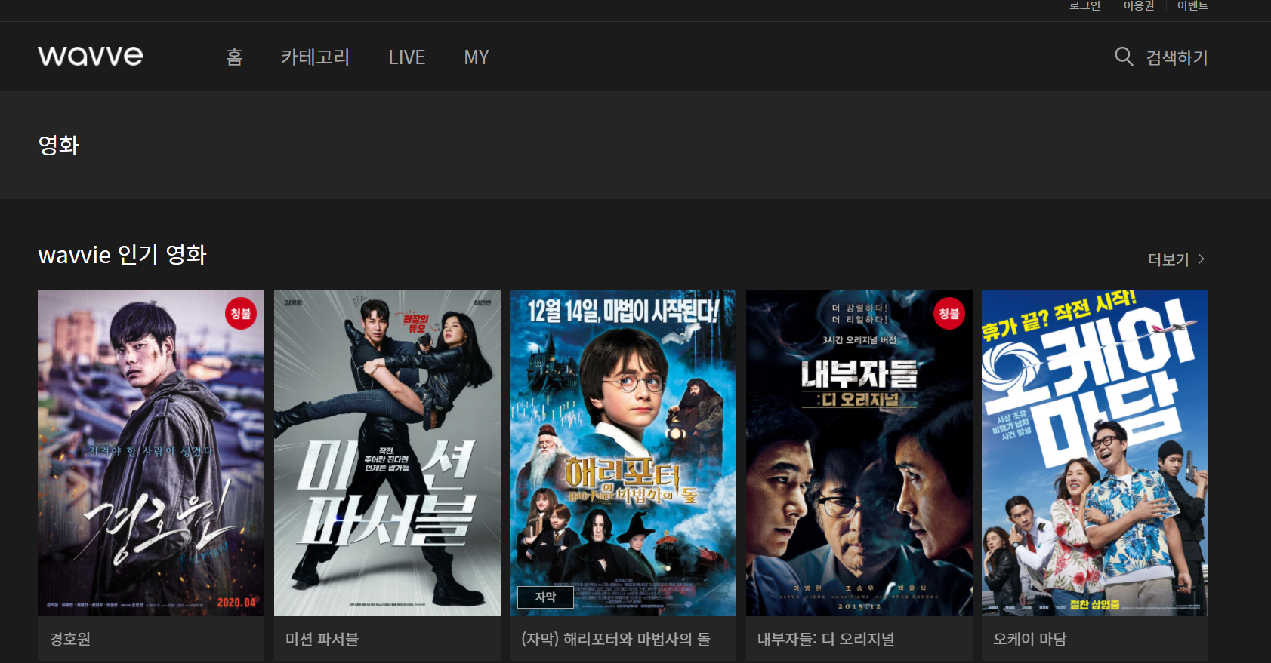
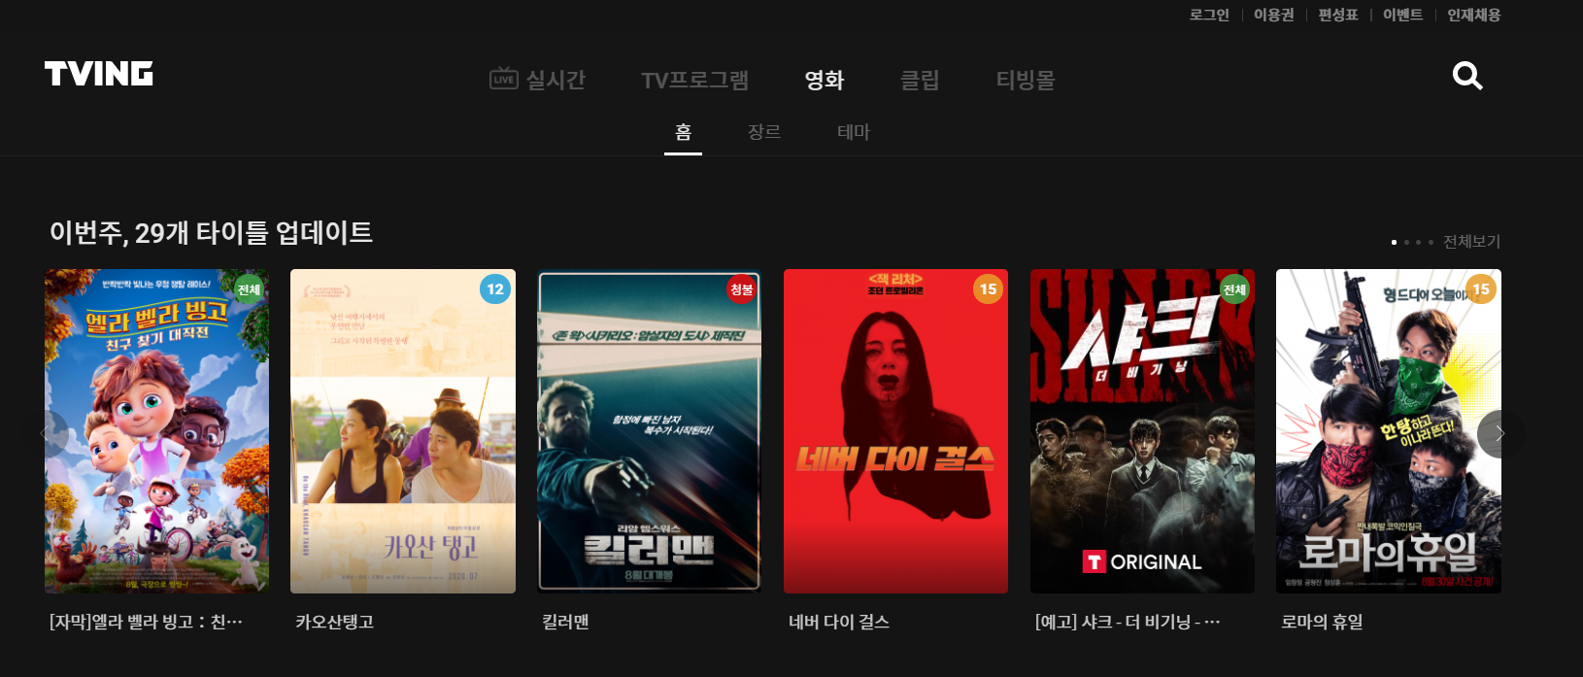
영화 사이트 링크

Slide 15

시 연

Slide 16
보완할 점

Slide 17
보완할 점
영화 추천 사이트인데도 영화의 개수가 많이 부족하여 영화를 좀 더 보충해야 한다.
영화 평점을 직접 평가 방식으로 바꾸는 것
댓글 창 기능 추가

Slide 18

Q & A

